Slide 1
Çocukta Sosyal beceriler
Doç. Dr. Ege Akgün

Slide 2
Sosyal beceri yetersizlikleri

Slide 3
Beceri yetersizliği: Kazanım ya da öğrenme eksikliği
Beceriyi daha önce kullanmama

Slide 4
Performans yetersizliği:
Beceriyi öğrenme, uygun zamanda / sıklıkla kullanmama

Slide 5
Kendini kontrol yetersizliği:
Kaygı vb duygusal problemler nedeni ile beceriyi kullanmada yetersizlik

Slide 6
Sosyal beceri ihtiyacının belirlenmesi

Slide 7
Birden fazla ölçüm (çoklu değerlendirme);
farklı kişiler (çoklu kaynak) tarafından,
farklı durum ve ortamlarda (çoklu ortam)
değerlendirme

Slide 8
Becerilerdeki yeterlik seviyesini belirleme:
1.Sosyometrik teknikler:

Slide 9
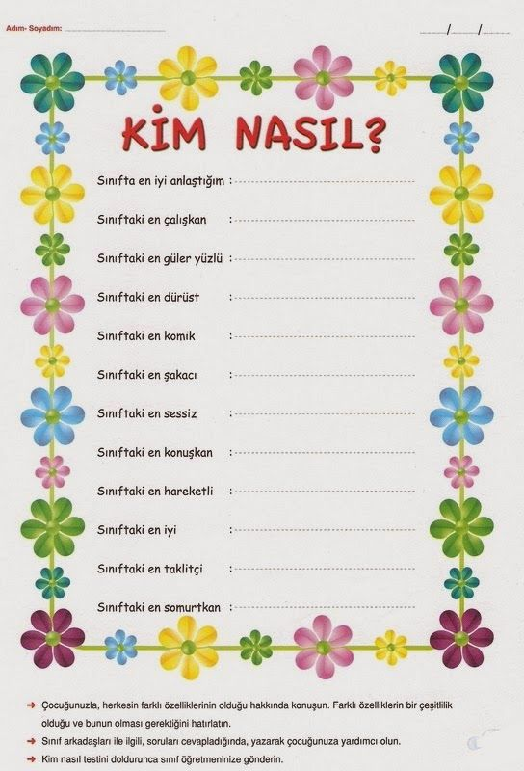
Çocuklar hakkında diğer çocuklardan görüş alma

Slide 10
2. Doğrudan gözlem:

Slide 11
Belirli bir zaman ya da durumda gözlem.
Davranışın ortaya çıkma sıklığı
davranışın süresi

Slide 12
3. Beceri Kontrol Listeleri:

Slide 13
Çocukların becerilerde yeterliliğini değerlendirme

Slide 14
öğretmen, personel
aile bakış açısı

Slide 15
4. Çocuk Kontrol Listesi

Slide 16
çocuğun ihtiyacı olduğu becerilerle ilgili kendi görüşlerini değerlendirme

